Slide 1
drecom :with=>Ruby
株式会社ドリコム 瀧内元気
Drecom Co., Ltd.
Genki TAKIUCHI

Slide 2
ドリコム
とRuby
Drecom with Ruby

Slide 3
出会い

Slide 4
2005/12
Dec 2005

Slide 5
あれから
1年半

Slide 6
Railsを
使い続けた

Slide 7
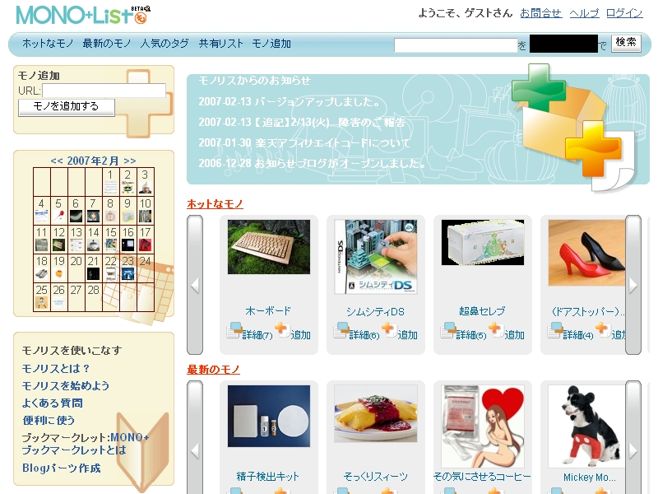
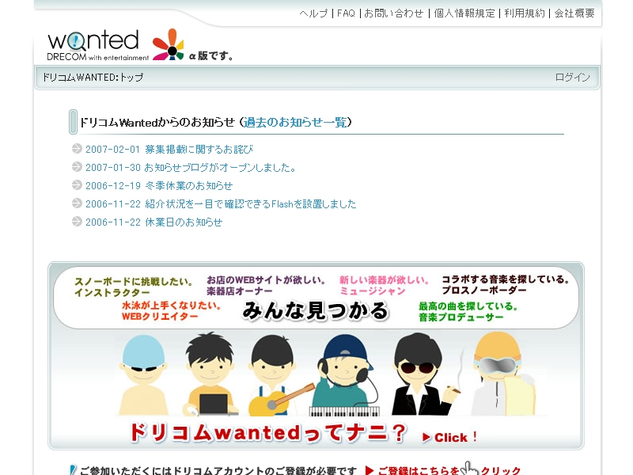
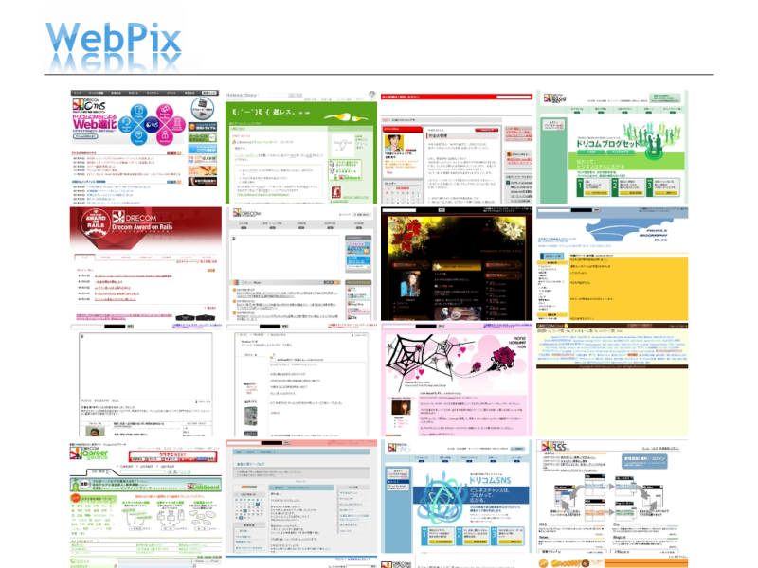
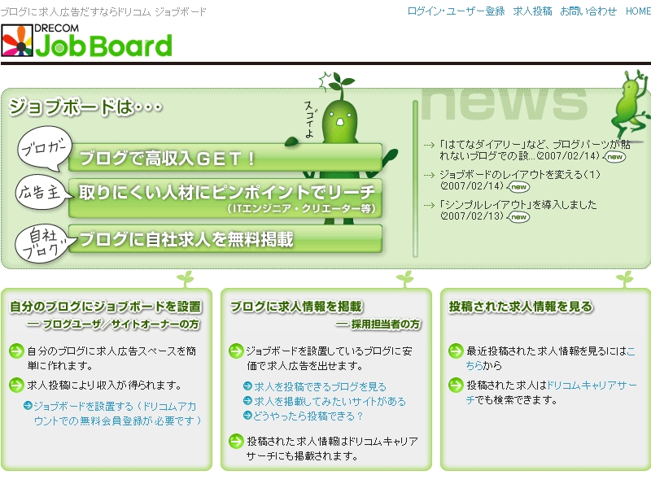
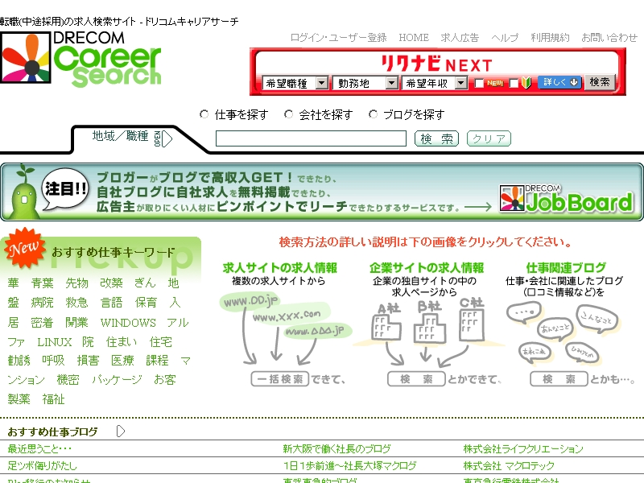
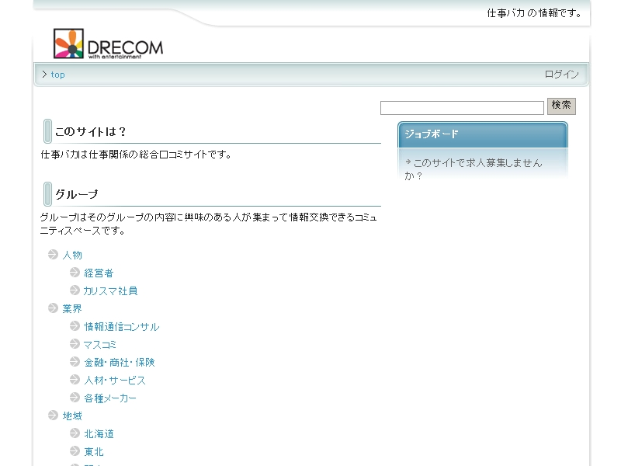
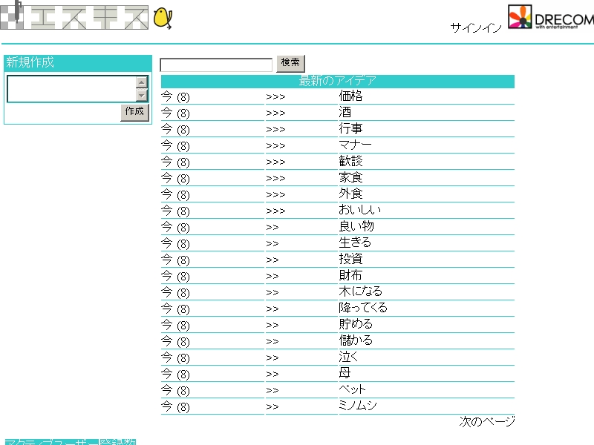
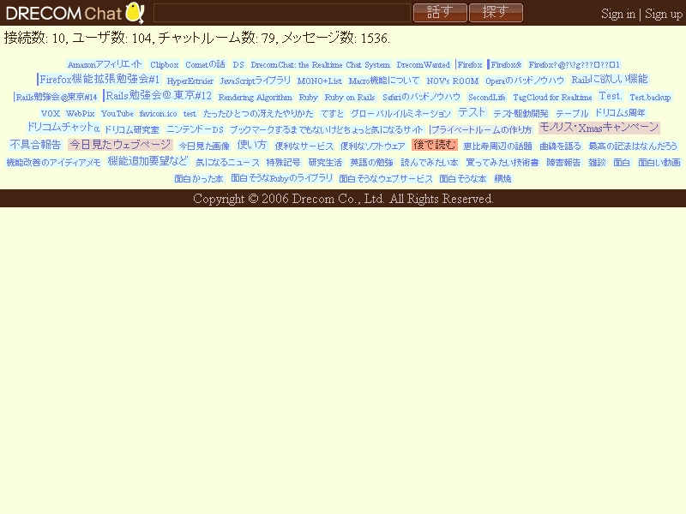
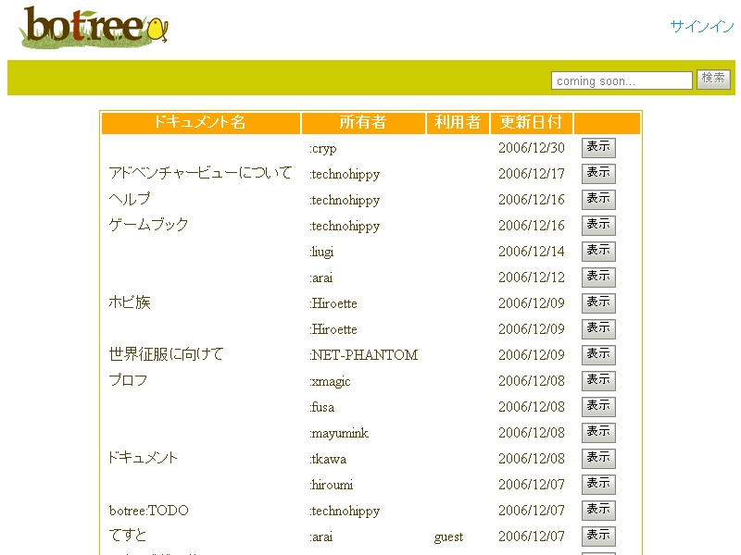

Slide 8
去年の
Ruby会議

Slide 9
Rubyは仕事で使えますか？

Slide 10
やっと
答えが出た

Slide 11
使えます

Slide 12
以上。
Fin.

Slide 13
お知らせ
Information

Slide 14
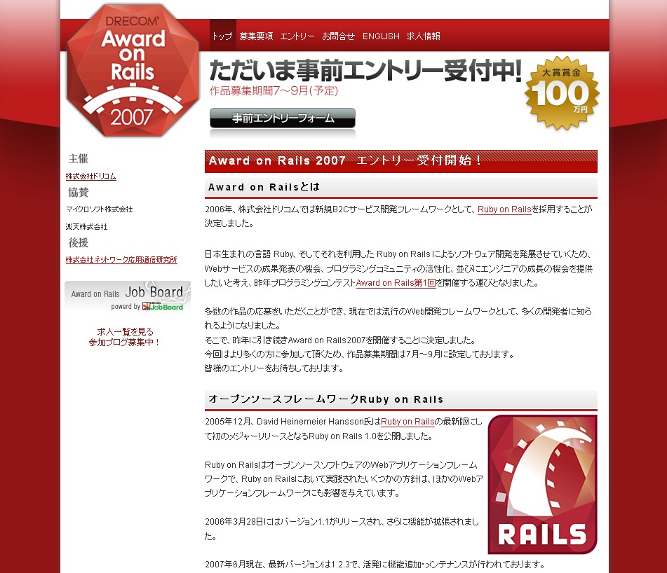

Slide 15
Award on Rails
2007 開催!
Award on Rails comes again!

Slide 16
優勝賞金
100万円
Best Award 1mil.JPY(about 8300US$)

Slide 17
6/8より
受付開始
Registration starts June 8

Slide 18
7/2
募集開始
Entry starts July 2

Slide 19
審査員
Matz
Judge

Slide 20
サーバを
貸し出します

Slide 21
無料
FREE!

Slide 22
去年と何が
違うの？

Slide 23
３つ

Slide 24
（１）

Slide 25
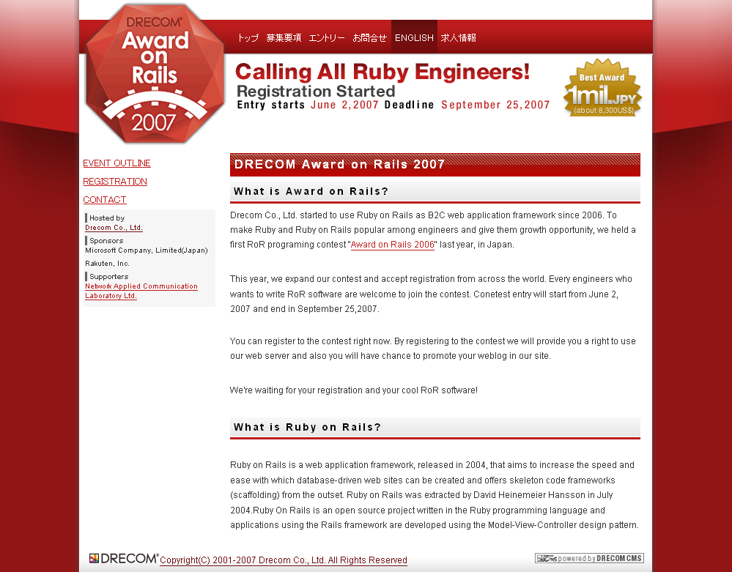

Slide 26
International

Slide 27
（２）

Slide 28
開発を支援

Slide 29
初心者講習
7月

Slide 30
開発合宿
8～9月

Slide 31
Babie the third guy

Slide 32
詳細は http://rails.drecom.jp/
http://rails.drecom.jp/english_top

Slide 33
（３）

Slide 34
Rails限定

Slide 35
環境構築
大変・・・

Slide 36
×Java
×PHP
Closed source is acceptable

Slide 37


協賛
Sponsors

Slide 38

後援
株式会社ネットワーク応用通信研究所
Supporter

Slide 39
今月いっぱい
募集中です

Slide 40
今年もよろしく
お願いします

Slide 41
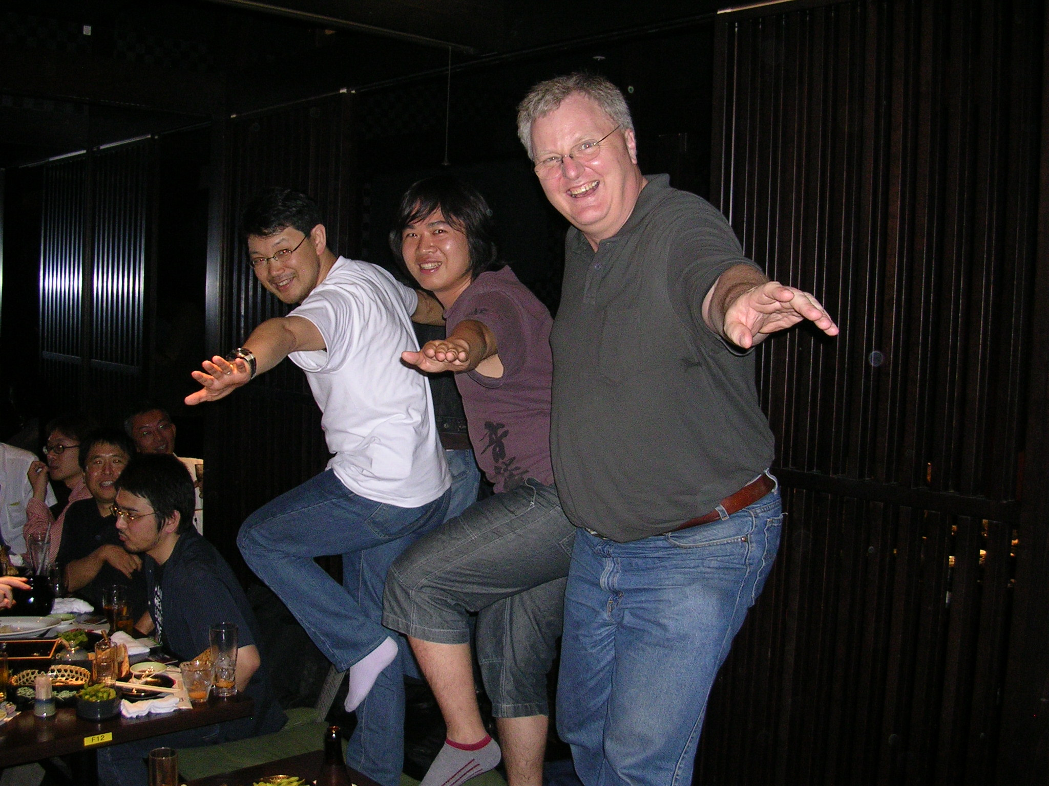
BOON!

